Slide 1

機車事故死傷嚴重
24歲以下年輕族群占傷亡總數3成5以上
16歲~24歲以下機車死亡395人(每星期約7.6人)
社會各界應重視
不再讓臺灣下一代承受高死傷風險
喚起社會關心
使家長放心
年輕人安心
關心
放心
安心
關心
放心
安心

Slide 2
我國道路交通事故死傷人數統計圖

Slide 3
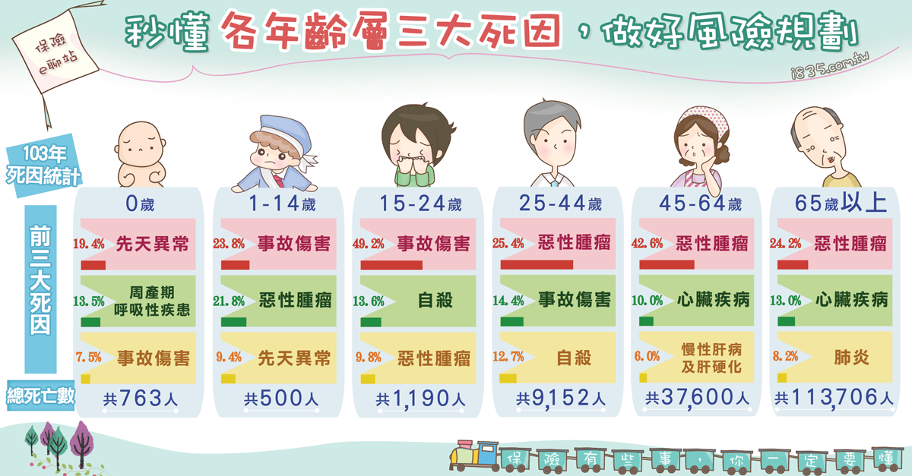
各年齡層道路交通事故死傷人數統計圖
註：16~24歲機車傷亡人數為11萬5,121人，死亡為395人(每星期死亡約7.6人)

Slide 4

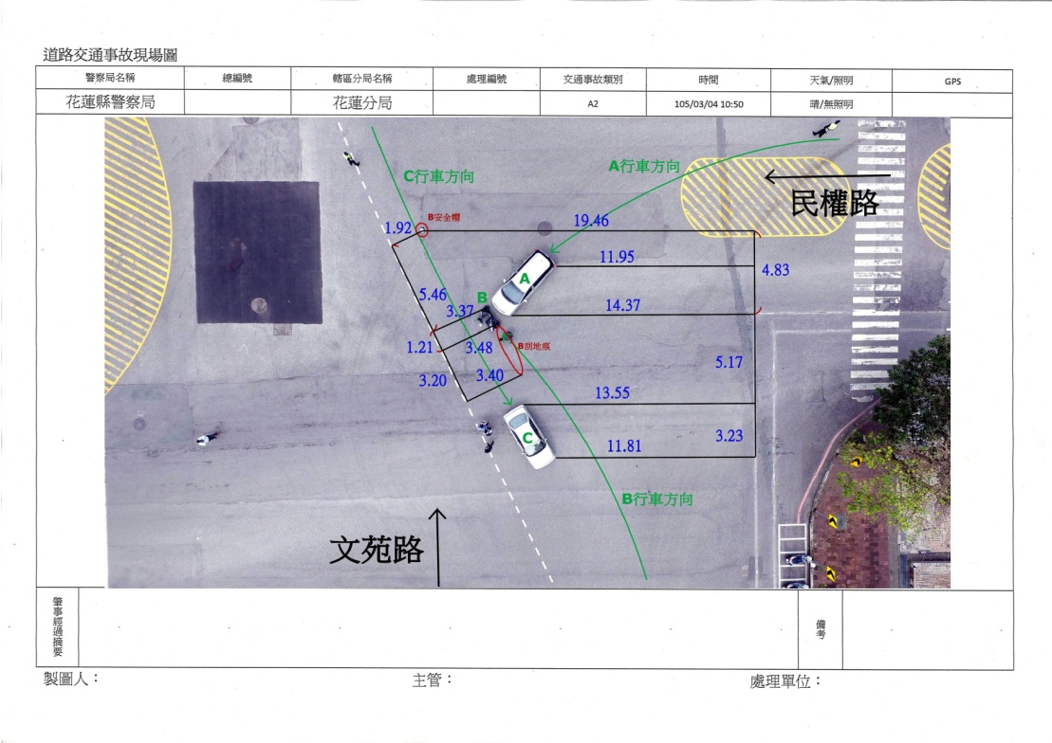
善用科技管理
善用無人機科技
設置
測速顯示器
大型車
加裝
安全警示
設備
空拍製圖道路型態、路面標線及相關定位行向清晰明亮

